Slide 1
Балалар әдәбияты

Slide 2
“Суверен держава”
Татар балалар әдәбияты – зур традицияле, күренекле әдипләре, татар әдәбиятының алтын хәзинәсенә кергән әсәрләре булган бай әдәбият.
Күренекле язучы
М. Горький да балалар әдәбиятын зур бер “суверен держава” дип атаган.

Slide 3
Әдәбиятыбызның мөстәкыйль бер тармагы булган татар балалар әдәбияты XIX йөзнең икенче яртысында формалашып, ХХ йөз башында зур үсеш чоры кичерә. Әлеге юнәлештә Дәрдмәнд, Сәгыйть Рәмиев, Мәҗит Гафури, Нәкый Исәнбәт һ.б. күп кенә әдипләр көч куялар. Шулай да, татар балалары поэзиясенең чын мәгънәсендә профессиональ үсеш алуы, иң беренче чиратта, халкыбызның сөекле шагыйре Габдулла Тукай исеме белән бәйле. Ул балалар әдәбиятын бүгенге көндә дә актуальлеген югалтмаган темалар белән баета, башка күп кенә әдипләргә юнәлеш бирә.

Slide 4
XX гасыр башы язучылары
Дәрдемәнд
Гаяз Исхакый
Габдулла Тукай
Фатих Әмирхан
Мәҗит Гафури
Галимҗан Ибраһимов
Һади Такташ
Муса Җәлил
Абдулла Алиш

Slide 5
1940-2000 еллар
Фатих Кәрим
Әхмәт Фәйзи
Идрис Туктар
Госман Бакир
Бари Рәхмәт
Шәйхи Маннур
Солтан Шәмси
Бари Рәхмәт
Гариф Галиев
Шәүкәт Галиев
Фәнис Яруллин
Туфан Миңнуллин
Рөстәм Мингалим
Рабит Батулла
Ринат Мөхәммәдиев
Рафис Корбан
Ләбиб Лерон
Галимҗан Гыйльманов
Җәүдәт Дәрземан
Мөхәммәт Мәһдиев
Роберт Миңнуллин

Slide 6
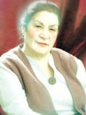
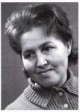
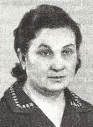
Татар балалар әдәбиятында хатын – кызлар иҗаты
Дөрҗия Аппакова
Зәкия Туфайлова
Әминә Бикчәнтәева
Ләбибә Ихсанова
Энҗе Мөэминова
Роза Хафизова
Резеда Валиева
Мәрзия Фәйзуллина
Ләбибә Ихсанова
Роза Хафизова
Ләбибә Ихсанова

Slide 7
И китап! Ап-ачык тор һәрвакытта И китап, багам сиңа. Чын, асыл нигезле җирдән Куп белемнәр бир миңа!
Шаехзадә Бабич

Slide 8
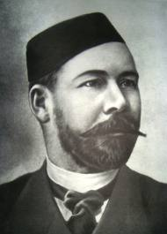
Дәрдемәнд(1859-1921)
Бәллү………………………………
Балалар, әйдә мәктәпкә
Кил, өйрән… ………………….
Атам-анам йорты өчен
Мәче………………………………
Кояш нурлары……………….
Богъдай………………………….
Бер хәзинә……………………..
Сукачы белән падишаһ…
Видагъ……………………………
Тугел лаек………………………
Илдә………………………………
Чыкты кояш…………………

Slide 9
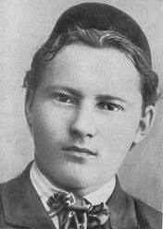
Габдулла Тукай(1886-1913)
Туган тел………………………………
Кызыклы шәкерт…………………
Бәйрәм бүген!...........................
Шаян песи……………………………..
Ак бабай………………………………..
Бичара куян…………………………..
Бала белән кубәләк……………….
Су анасы…………………………………
Ике бала…………………………………
Әтәч илэ куке……………………….
Әтәч илэ энҗе бөртеге ………
Кояш ………………………………………
Елның дурт фасылы……………..

Slide 10
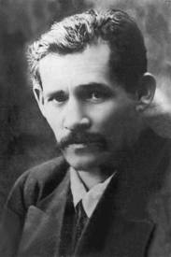
Мәҗит Гафури(1880-1934)
Үзем һәм халкым…………………….
Мин кайда?.................................
Ана теле………………………………….
Хакыйкать………………………………
Эш…………………………………………….
Эш һәм белем………………………….
Гөлләр бакчасында…………………
Кошларга………………………………..
Урман………………………………………
Язгы кояш……………………………….
Сандугач .………………………………..
Чикерткә белән Кырмыска…..
Ай алдады……………………………….

Slide 11
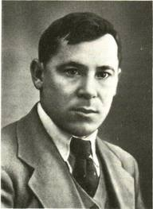
Муса җәлил(1906-1944)
Карак песи……………………….........
Әтәч…………………………….............
Беренче дәрес………………...........
Бишек җыры…………………………..
Куян…………………………………………
Кызыма…………………………………..
Бер шигырь……………………………..
Куке………………………………............
Суык бабай………………………........
Төрмәдә төш………………………....
Бер үгет………………………………....
Кошчык……………………………….....
Ышанма…………………………….......
Дару………………………………………..
Серле йомгак………………………….

Slide 12
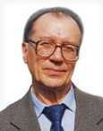
XXI йөз башы балалар әдәбияты
Туган тел.
Туган тел – иң татлы тел,
Туган тел- иң тәмле тел,
Тәмле дип, телең йотма -
Туган телне онытма!
Шәүкәт Галиев

Slide 13
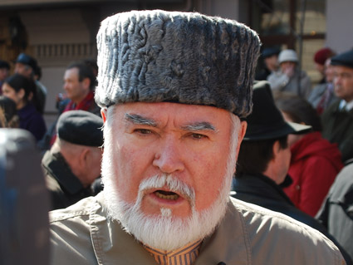
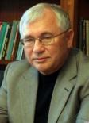
Рабит Батулла һәм Разил Вәлиев

Slide 14
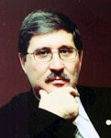
Галимҗан Гыйльманов
Мин – чын татар малае!
Әйдәгез танышыйк:
Галимҗан – исемем.
Рас килә, ди әти,
Исемгә җисемем.
Чатнатып сөйләшәм
Үз анам телемдә
Оялмыйм, курыкмыйм,-
Мин бит үз илемдә...

Slide 15
Тукай һәм балалар әдәбияты
Гомуми татар әдәбияты өчен Тукайның әһәмияте никадәр зур булса, балалар әдәбияты да шулай ук зур булды. Тукай бер яктан татар шигыренең атасы булса, икенче яктан, шөбһәсез, татар телендәге балаларга махсус әдәбиятның да башлап тудыручыларыннан хисапланырга тиеш. Бөтен хәзерге татар шагыйрьләре азмы-күпме Тукайның шәкертләре һәм рухани балалары булганы шикелле, елдан-ел үсеп килә торган татар балалары да аның шәкертләредер. Тукай - мөгаллим, Тукай - тәрбияче; ун елдан бирле һәрбер төрле яктан тәкъдир ителсә дә, әле моңар кадәр аның шушы җәһәтенә кирәгенчә игътибар ителгәне юк иде бугай. Дөрес, Тукай һичбер вакытта рәсми бер мөгаллим, бер мәктәпкә багланган балалар укытучы булмады. Ләкин алай да аны тәгълим-тәрбия эшеннән тәмамән (бөтенләй ук) читтә торган кеше дип карап булмый. Бу юлда аның шәхси практикасы да юк түгел иде; моны күрү өчен аның Җаекта мәдрәсәдә укыган чагында хосусый рәвештә сабак укытуларын искә төшерү җитә. Бер дәвердә хәтта бу аның бердәнбер туенып тора торган кәсебе дә булган иде. Ләкин Тукайга балалар әдәбиятының кирәклеген сиздергән, аны балалар өчен язарга мәҗбүр иткән нәрсә, шиксез, аның укыту практикасыннан да бигрәк, үзенең балалык вакытында алган шәхси тәҗрибәсе иде.

Slide 16
Бәти Бер Кәҗә бәтие, балалыгы вә яшьлеге илә Бүре тиресен киеп, бакчага сәер итәргә китте. Бу, шул кыяфәте илә бакчага кереп, яшел чирәмнәрдән татымакчы булып, авызын түбән таба сузган гына иде, шул вакыт моны ерактан күргән Этләр, Бүре дип белеп, барчасы бердән моның өстенә атылып, кайсы муеныннан, кайсы биленнән, кайсы ботыннан тешләп, бичараны аяктан да ектылар. Мескен Бәтинең әҗәле җитмәгәненә каршы, бу хәлне Көтүчеләр күреп, Этләрне көч илә генә аерып алдылар. Этләр тешенә эләкмәк уен түгел; бичара бәти үлемнән котылгач, көчкә-көчкә генә өстерәлеп, Сарыклар абзарына барып керә алды һәм гомер буена ыңгырашып, күңелсезләнеп йөрүчән вә ашаганы да сеңми торган зәгыйфь бер Сарык булып калды. Әгәр дә Бәтинең башында гакылы булса, Бүре тиресен кию кайда, бәлки, Бүрегә охшауны уйларга да куркыр иде. *** Явызларга тыштан гына булса да охшарга ярамый. Габдулла Тукай

Slide 17
Ләбиб Лерон һәм балалар әдәбияты
Ләбиб Лерон әдәбиятның төрле жанрларында балалар өчен дә, өлкәннәр өчен дә бердәй актив яза. Ул – балалар өчен “Яңгырның ял көне“ дигән шигырьләр җыентыгы, “Транзистор үч ала“ дигән шаян хикәяләр, “Тәгәрмәчле чана“ дигән әкиятләр, “Таһир маҗаралары“ дигән комикслар, “Кояшны кочкан малай“ дигән шигырьләр, әкиятләр, мәзәкиятләр, җырлар, пьесалар, “Борчак шыттырам“ дигән әкиятләр, комикслар һәм “Җил көймәсе“ дигән шигъри китаплар авторы. Аның “Чәпәләй белән Тәпәләй“, “Аңгыра сарык җүләре“ дигән пьесалары Әлмәт театры сәхнәсендә куела, ә “Урмандагы тамаша”, “Без барабыз бәйрәмгә“ пьесалары Татарстан телевидениесеннән күрсәтелә
Notes:
Балалар әдәбияты

Slide 18
Йомгаклау
Бу әдипләрнең әсәрләре салават күпередәй төрле төсле бизәк чагыштыруларга, нәзберек сынландыруларга,урынлы кулланылган эпитетларга бай. Әлбәттә, үз халкының тарихы, теле, мәдәнияты,гореф – гадәтләре, әхлак кагыйдәләре турында мәгълүмат алып үскән яшь буынның киләчәге өметле дип уйлый мин.

